Slide 1





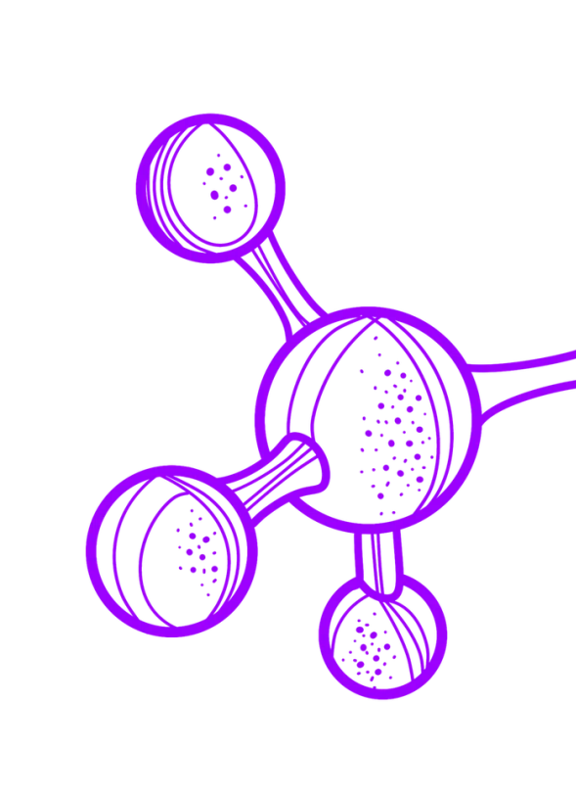


Цифровой помощник: проработка стандартных ситуаций для детей-аутистов
Самойлова Ирина Максимовна
Самошкина Полина Сергеевна

Slide 2

АКТУАЛЬНОСТЬ ПРОЕКТА
1
Рост распространенности аутизма. За последние несколько лет число детей до 14 лет с диагнозом «аутизм» выросло почти в два раза: 39 тысяч в 2020-м до 50 тысяч в 2023-м
Проблемы с эмоциональным интеллектом у детей-аутистов. Дети-аутисты часто сталкиваются с трудностями в распознавании и выражении эмоций, что приводит к развитию страхов и существенно ограничивает социальную активность, обучение и развитие детей-аутистов
Недостаток эффективных и доступных инструментов. Цифровые технологии предоставляют новые возможности для решения проблем детей-аутистов, но на рынке пока нет универсального решения, которое было бы эффективным, доступным и удобным для использования
2
3

Slide 3
ПРОБЛЕМА, КОТОРУЮ РЕШАЕТ ПРОЕКТ
Неспособность родителей понять, как грамотно помочь ребёнку с РАС в моменты проявления истерии, агрессии, паники, как предупредить возникновение таких ситуаций.
Кризисные моменты с такими детьми неизбежны, так как ребёнок не может выразить словами свои чувства и желания, не понимает причину неожиданных перемен и т.д.

Slide 4
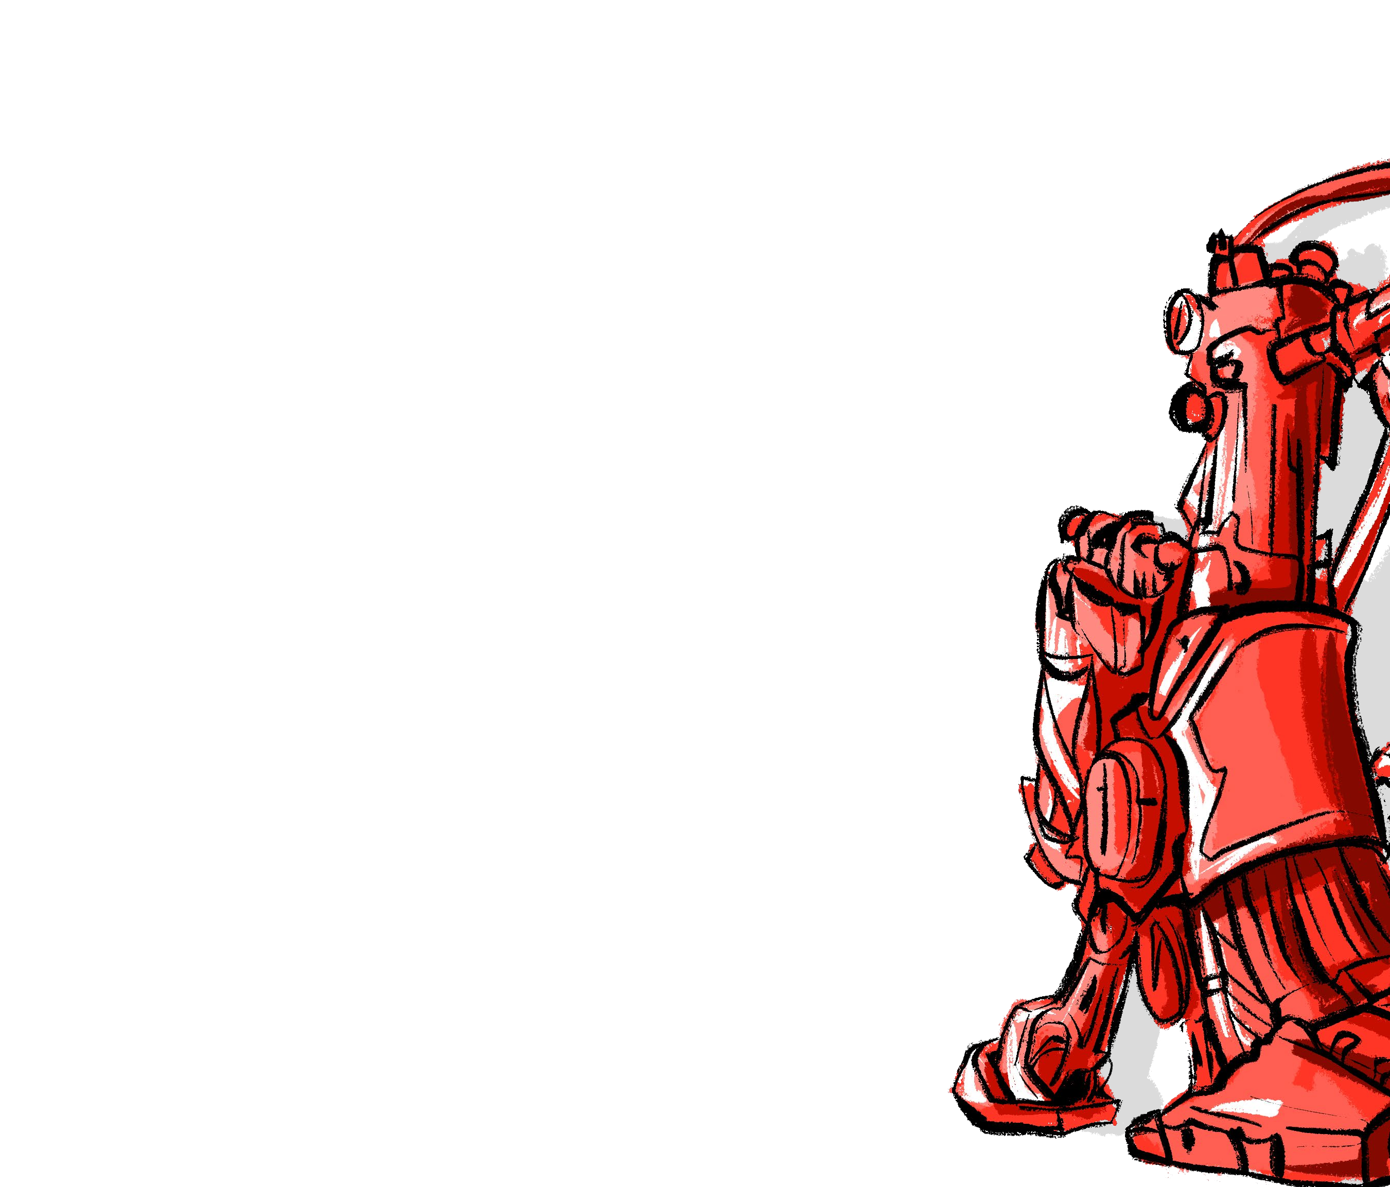
ЦЕЛЕВАЯ АУДИТОРИЯ ПРОЕКТА
Родители детей с аутизмом
Специалисты (психологи, терапевты, педагоги), работающие с детьми с аутизмом и ищущие дополнительные ресурсы для помощи своим пациентам
Организации и фонды, работающие с семьями детей с аутизмом, стремящиеся предоставить своим подопечным наиболее эффективные инструменты и ресурсы

Slide 5
МОБИЛЬНОЕ ПРИЛОЖЕНИЕ ДЛЯ РОДИТЕЛЕЙ ДЕТЕЙ С РАС
В рамках создания приложения хотелось бы добиться следующих результатов:
Повышение осведомлённости родителей о специфике страхов у детей с аутизмом.
Улучшение качества жизни детей с аутизмом за счёт того, что родители смогут лучше понимать их потребности и помогать им справляться со страхами .
Приложение также может стать источником знаний и вдохновения для других разработчиков, которые захотят создать аналогичные проекты или улучшить существующие
Рынок НТИ: EduNet
Сквозные технологии: искусственный интеллект

Slide 6
ЦЕЛЬ ПРОЕКТА
Создать удобное и доступное мобильное приложение, предоставляющее родителям детей-аутистов практические рекомендации и инструменты для помощи устранения истерик у детей
1
2
3
Собрать и систематизировать проверенные методы и подходы по устранению истерик у детей с аутизмом, основанные на рекомендациях специалистов и исследованиях в этой области.
Предоставить родителям доступ к персонализированным рекомендациям и инструментам, которые помогут адаптировать методы под индивидуальные потребности и особенности их ребёнка.
  Провести бета-тестирование приложения среди группы родителей детей-аутистистов, чтобы собрать отзывы и предложения по улучшению. Внести необходимые коррективы в контент и функционал приложения.

Slide 7

КОНКУРЕНТЫ И ПРЕИМУЩЕСТВА
Приложение для адаптации детей с аутизмом "Когнитёок"
VR-приложение для адаптации детей с аутизмом.
Autism Tracker: Приложение для отслеживания поведения, симптомов и прогресса ребенка-аутиста.
Преимущества нашего продукта
Использование искусственного интеллекта позволяет помощнику анализировать поведение ребенка, выявлять его сильные и слабые стороны, и динамически адаптировать задания под его уровень развития.
Родители и специалисты могут отслеживать прогресс ребенка, анализировать его успехи и корректировать программу.
Мы создаем онлайн-платформу для обмена опытом, информацией и ресурсами между родителями, педагогами и специалистами.

Slide 8
БИЗНЕС-МОДЕЛЬ ОСТЕРВАЛЬДЕРА
Ключевые партнеры Специалисты по работе с детьми с аутизмом (психологи, терапевты, педагоги) Медицинские центры и клиники, специализирующиеся на изучения аутизма Организации и фонды, работающие с детьми с аутизмом | Ключевые активности Разработка и тестирование приложения Сотрудничество со специалистами в области аутизма Маркетинг и продвижение приложении Поддержка пользователей и сбор обратной связи Улучшение приложении на основе полученных данных | Ценностные предложения Рекомендации по преодолению истерик и страхов у детей с аутизмом Интерактивные упражнения и игры для снижения тревожности и стресса Информация о методах и подходах, доказавших свою эффективность Информация о различных терапиях для детей-аутистов |  | Отношения с клиентами Предоставление родителям детей с аутизмом инструментов и ресурсов для поддержки своих детей Возможность общаться с другими родителями и обмениваться опытом Доступ к информации о доступных ресурсах и услугах для детей с аутизмом. | Сегменты потребителей Родители детей с аутизмом Специалисты (психологи, терапевты, педагоги), работающие с детьми с аутизмом и ищущие дополнительные ресурсы для помощи своим пациентам Организации и фонды, работающие с семьями детей с аутизмом, стремящиеся предоставить своим подопечным наиболее эффективные инструменты и ресурсы
 |  |  |  | Каналы поставки Приложение может быть доступно через App Store или Google Play Веб-сайт компании Социальные сети и партнёрские каналы Реклама в специализированных изданиях и на мероприятиях
 | Ключевые ресурсы Технические знания и опыт разработчиков. Данные и исследования о детях с аутизмом и их потребностях. Партнерские отношения со специалистами и организациям |  |  | Каналы поставки Приложение может быть доступно через App Store или Google Play Веб-сайт компании Социальные сети и партнёрские каналы Реклама в специализированных изданиях и на мероприятиях
Структура издержек Затраты на разработку и тестирование приложении. Расходы на маркетинг и продвижение. Оплата труда специалистов, разрабатывающих информацию для приложения Оплата труда сотрудников и партнёров Прочие операционные расходы |  |  | Источники доходов Продажа приложении в App Store и Google Play Реклама внутри приложении Спонсорская поддержка от организаций и фондов

Slide 9
SWOT-АНАЛИЗ И РИСКИ
СИЛЫ
СЛАБОСТИ
Проект направлен на решение важной социальной проблемы, с которой сталкиваются многие дети-аутисты и их семьи.
Приложение использует искусственный интеллект генерации персонализированных ответов.
Родители и специалисты могут отслеживать прогресс ребенка, анализировать его эмоциональное состояние и корректировать стратегию работы.
Разработка приложения с использованием искусственного интеллекта требует высокой квалификации разработчиков и значительных финансовых затрат.
Необходимо провести тестирование приложения на разных устройствах, с разными конфигурациями, а также провести тестирование с участием реальных пользователей (детей-аутистов и их родителей).
На рынке уже существуют приложения, предлагающие помощь детям-аутистам, что создает конкуренцию.
ВОЗМОЖНОСТИ
УГРОЗЫ
Цифровые технологии все чаще используются для решения медицинских и психологических проблем, что создает благоприятную среду для развития проекта.
Государство и общественные организации уделяют большое внимание проблемам детей с особыми возможностями здоровья
Риски, связанные с использованием искусственного интеллекта, такие как ошибки в распознавании эмоций или неправильные рекомендации, могут повлиять на репутацию приложения.

Slide 10
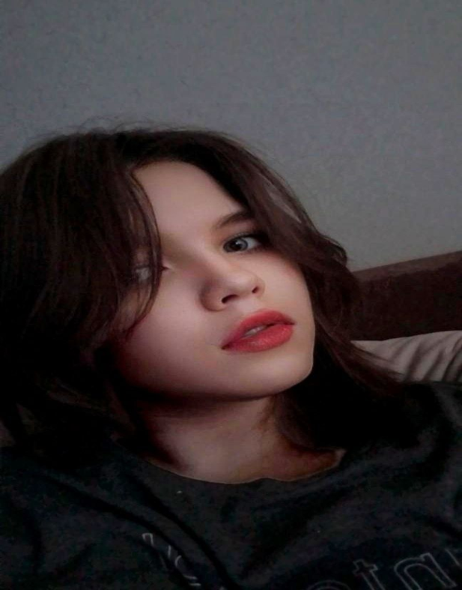
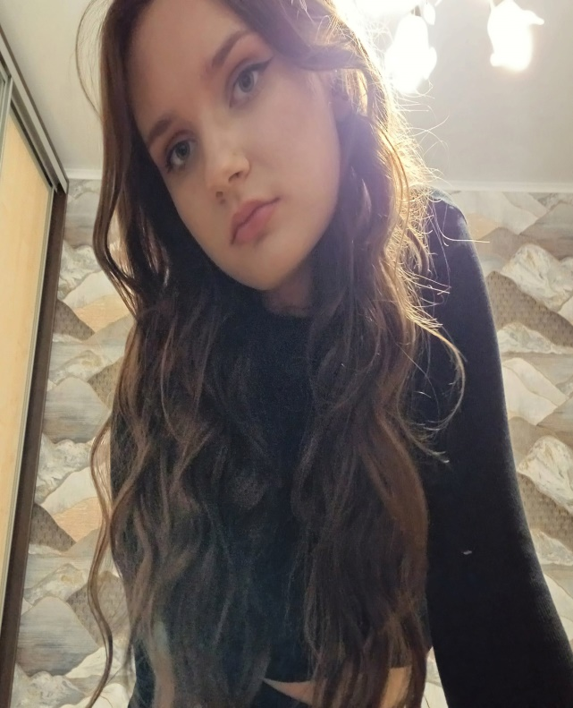
КОМАНДА ПРОЕКТА
КОНТАКТЫ ЛИДЕРА ПРОЕКТА Самошкина Полина Сергеевна
8 9509092818
Email: samoshkina.24.06@gmail.com
ФОТО
Самойлова
Ирина
Самошкина
Полина

